Slide 1
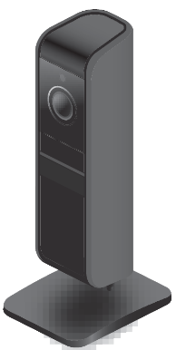
品名 屋内HDカメラ
品番
KX-HRC100
屋内HDカメラ
KX-HRC100
もくじ
概要
システム構成図
特長
①フルHD、広画角レンズで室内をひろびろ確認
②1日の動画を短時間で楽しめるタイムラプス機能
③動作・温度・音を検知しスマートフォンにお知らせ
・その他の特長
設定の流れについて
その他
microSDカードについて
スマートフォン・無線ルーターについて
カメラの録画データの保存場所とファイル名
複数のスマートフォンからアクセスしているときの制限
初期化する
外形寸法/仕様/付属品
外形寸法
仕様
2
2
3
3
3
3
4
5
6
6
7
7
8
8
9
9
10
もくじ

Slide 2
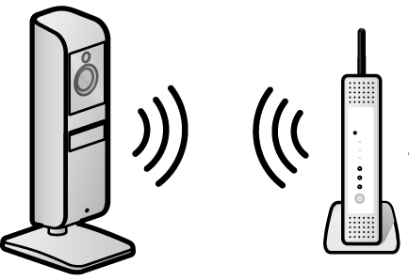
概要
本製品は、200万画素（フルHD^{※1}）の高画質と広画角レンズでお部屋を広く見わたせ、ペットやお子様の様子を見守ることができます。
microSDカード（別売）を挿入すれば動画録画^{※２}も可能で、録画した1日の動画を短時間で楽しめる「タイムラプス」機能も搭載しております。
さらにカメラが動作、音、温度を検知し、反応するとスマートフォン^{※3}に通知が届いてカメラに映った映像を見ることができるので、リビングやキッチンで家事をしている間や在宅勤務中でもペットやお子さまの様子の変化に気が付くことができます。
※1：フルHD/HD映像に設定すると、宅外接続の際、データ量が多くなるので、パケット通信料が高くなります。ご契約の
インターネット回線がxDSLなどでインターネット上り回線速度が低いような場合には、宅外接続で画像などが正常
に表示されない場合があります。スマートフォン1台あたりインターネット上り帯域で3 Mbps以上の通信環境が必要
です。
※2：映像を記録、保存するにはmicroSDカード（別売）が必要です。
※3：Android™ 5.0 以降を搭載し、Google Play™ に対応したスマートフォン/タブレット、または iOS10.0以降を搭載し
たiPhone（iPhone 5s以降）、iPad（iPad Air以降）に対応しています。ご利用には専用アプリケーション「ホーム
ネットワークW」のインストールが必要です。OSのバージョンアップに伴い「ホームネットワークW」が対応できる
バージョンも変更になることがあります。機器の接続にはグローバルIPアドレス［IPv4］「IPv6を用いたIPv4」が付
与されるインターネット接続環境と、UPnP機能、「2.4 GHz」の周波数帯域に対応した無線ルーターが必要です。
システム構成図
無線LAN
Wi-Fi/
公衆携帯回線
専用アプリ
ホームネットワークW
Internet
屋内HDカメラ
無線LANルーター(別売)^{※1}
スマートフォン^{※2}
※1：本製品では、UPnP機能、「2.4 GHz」の周波数帯域に対応した無線ルーターを使用します。
※2：Android™5.0以降を搭載し、GooglePlay™に対応したスマートフォン/タブレット、またはiOS10.0以降を搭載したiPhone（iPhone5s以降）、iPad（iPadAir以降）に対応しています。ご利用には専用アプリケーション「ホームネットワークW」のインストールが必要です。OSのバージョンアップに伴い「ホームネットワークW」が対応できるバージョンも変更になることがあります。機器の接続にはグローバルIPアドレス［IPv4］「IPv6を用いたIPv4」が付与されるインターネット接続環境と、UPnP機能、「2.4 GHz」の周波数帯域に対応した無線ルーターが必要です。
概要

Slide 3
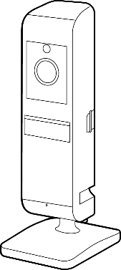
特長
①フルHD^{※1}、広画角レンズで室内をひろびろ確認
200万画素フルHD^{※1}画質、水平約118 °の広画角レンズで室内を広い範囲で見ることができます。
②1日の動画を短時間で楽しめるタイムラプス機能^{※2}
撮影した1日分の動画を時系列につなぎ合わせ、録画^{※3}映像を約10倍速で確認することができる「タイムラプス」機能により、ペットやお子さまの1日の動きを短時間で楽しむことができます。
水平撮影範囲(カメラ画角)約118 °
垂直撮影範囲(カメラ画角)約63 °
約63 °
約118 °
※スマートフォンの操作でカメラの画角を動かすことはできません。
撮影したい画角に屋内HDカメラを向けて設置してください。
③動作・温度・音を検知しスマートフォン^{※4}にお知らせ
動作検知、温度センサー、音センサーを搭載し、反応があるとスマートフォン^{※4}に通知されます。
●動作検知
撮影範囲内の動きの変化を検知します。
動体の輪郭変化と輝度変化によって検知します。
●温度センサー
カメラ周辺の温度が設定範囲を超えた場合にセンサーが反応します。
●音センサー
カメラに内蔵のマイクが、設定されたレベルの上限を超えた音を検出したと
きにセンサーが反応します。
※1:フルHD/HD映像に設定すると、宅外接続の際、データ量が多くなるので、パケット通信料が高くなります。ご契約のインターネット回線がxDSLなどでインターネット上り回線速度が低いような場合は、宅外接続で画像などが正常に表示できない場合があります。スマートフォン1台あたりインターネット上り帯域で3 Mbps以上の通信環境が必要です。
※2:タイムラプス動画はスマホに保存できません。
※3:録画をするためには、本機にmicroSDカード（別売）を挿入してください。
※4:Android™5.0以降を搭載し、GooglePlay™に対応したスマートフォン／タブレット、またはiOS10.0以降を搭載したiPhone（iPhone5s以降）、iPad（iPadAir以降）に対応しています。ご利用には専用アプリケーション「ホームネットワークＷ」のインストールが必要です。OSのバージョンアップに伴い「ホームネットワークＷ」アプリケーションが対応できるバージョンや端末も変更になることがあります。機器の接続にはグローバルIPアドレス［IPv4］「IPv6を用いたIPv4」が付与されるインターネット接続環境と、UPnP機能、「2.4 GHz」の周波数帯域に対応した無線ルーターが必要です。
特長

Slide 4
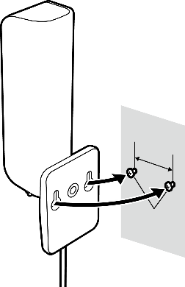
【その他の特長】
●内蔵スピーカーとマイクでスマートフォン^{※1}との会話^{※2}も可能
カメラに内蔵しているスピーカーやマイクを通して、音を聞いたり、カメラに映った人やペットに向けてスマートフォン^{※1}から声をかけることができます。
●スリム＆コンパクトな設計
テーブルや床に置くだけではなく、HDカメラを壁に掛けることもできます。
●自動的に赤外線LEDを点灯させるナイトモード^{※3}を搭載
部屋が暗くなったら自動的に赤外線LEDが点灯するので、暗い別部屋にいる赤ちゃんやペットの様子も見守ることができます。
●プライバシーモード搭載
プライバシーボタンを押してプライバシーモードを有効にすると、本機の映像をスマートフォン^{※1}の相手に見せないようにすることができます。
31mm
ねじ
※1:Android™5.0以降を搭載し、GooglePlay™に対応したスマートフォン／タブレット、またはiOS10.0以降を搭載したiPhone（iPhone5s以降）、iPad（iPadAir以降）に対応しています。ご利用には専用アプリケーション「ホームネットワークＷ」のインストールが必要です。OSのバージョンアップに伴い「ホームネットワークＷ」アプリケーションが対応できるバージョンや端末も変更になることがあります。機器の接続にはグローバルIPアドレス［IPv4］「IPv6を用いたIPv4」が付与されるインターネット接続環境と、UPnP機能、「2.4 GHz」の周波数帯域に対応した無線ルーターが必要です。
※2：送受切り替えが自動に行われる半二重通話です。双方向通話が可能ですが、同時に話すと音が途切れます。
※3：周囲が暗いときは本機に内蔵の赤外線LEDが点灯して、映像を白黒で表示します。
特長

Slide 5
設定の流れについて
★スマートフォン^{※１}からカメラにアクセスするには、次の設定が必要です。
詳しくは、付属の「設定ガイド」「かんたん接続ガイド」をご確認ください。
１．「ホームネットワークW」アプリケーションのインストール
カメラとスマートフォン^{※１}の接続は、スマートフォン^{※１}に専用アプリ「ホームネットワークW」をインストール後、アプリを使用してカメラを無線LAN^{※２}に接続して行います。
「ホームネットワークW」アプリケーションは、下記のサポートサイトにあるリンクから
インストールできます。
https://www.panasonic.com/jp/support/consumer/com/hns/hnsw/smp/
「ホームネットワークW」アプリケーションの取扱説明書URL
https://www.panasonic.com/jp/support/consumer/com/hns/hnswb/smp/manual/
２．ACアダプターの接続
３．初期設定（設定手順については、付属の「かんたん接続ガイド」をご確認ください）
本機を無線LAN^{※２}に接続し、「ホームネットワークW」アプリケーションで設定する。
上記「１．「ホームネットワークW」アプリケーションのインストールに記載のありますサポートサイトで設定方法を動画にて説明していますので、ご活用ください。
４．設置場所の決定
同梱の設定ガイド「設置の前に」をお読みのうえ、設置場所を選んでください。
また、本機と無線ルーター^{※２}間の電波状態もご確認ください。
５．設置
設置場所にカメラを設置します。壁掛けしたり、角度を調整することもできます。
※1：Android™5.0以降を搭載し、GooglePlay™に対応したスマートフォン/タブレット、またはiOS10.0以降を搭載したiPhone（iPhone5s以降）、iPad（iPadAir以降）に対応しています。ご利用には専用アプリケーション「ホームネットワークW」のインストールが必要です。OSのバージョンアップに伴い「ホームネットワークW」が対応できるバージョンも変更になることがあります。
※2：本製品では、UPnP機能、「2.4 GHz」の周波数帯域に対応した無線ルーターを使用します。
設定の流れについて

Slide 6
その他
■microSDカードについて
録画機能を使用する場合は、市販のmicroSDカードをお買い求めいただき、本機に挿入してください。
他の機器でフォーマットされたmicroSDカードは、本機で使用できない場合があります。以下のウェブサイトから「SD/SDHC/SDXCメモリーカードフォーマットソフトウェア」をパソコンにダウンロードし、microSDカードをフォーマットすることをお勧めします。（フォーマットすると、保存されているすべてのデータが削除されます）
http://av.jpn.support.panasonic.com/support/sd_w/download/index.html
【使用可能なSDカードについて】
本機はSD規格に準拠した種類のmicroSDメモリーカードに対応しています。
（本書ではmicroSDメモリーカードを総称して「microSDカード」と表記しています）
microSD/SDHCカード：容量512 MB～32 GBに対応しています。microSDXCカード：容量64 GB～256 GBに対応しています。
【microSDカードの録画時間】
1台のカメラ映像の録画時間は以下のとおりです。
4 GBのmicroSDカード:約4時間
8 GBのmicroSDカード︓約9時間
16 GBのmicroSDカード︓約18時間
32 GBのmicroSDカード︓約36時間
64 GBのmicroSDカード︓約72時間
128 GBのmicroSDカード︓約145時間
256 GBのmicroSDカード︓約290時間
お知らせ
容量が512 MB未満、または256 GBを超えるmicroSDカードは使⽤できません。
上記の録画時間は⽬安です。実際の録画時間とは異なる場合があります。
［解像度］︓［1280×720（HD）］
microSDカードにはファイルシステムやその他の情報が保存されているため、実際の空き容量はmicroSDカードに表⽰されている容量よりも少なくなります。
その他

Slide 7
■スマートフォン^{※1}・無線ルーター^{※2}について
スマートフォン^{※1}・無線ルーター^{※2}の最新情報は下記サポートサイトでご確認ください。
https://www.panasonic.com/jp/support/consumer/com/hns/hnsw/smp/
スマートフォン^{※1}：対応OSの最新情報は上記サポートサイトでご確認ください。
インターネット接続環境グローバルIPアドレス（IPv4）が付与されるインターネット
接続環境
無線ルーター^{※2}：UPnPに対応し「2.4 GHz」の周波数帯を使用する無線ルーター
■カメラの録画データの保存場所とファイル名
録画データはmicroSDカード内の以下のフォルダーに、日付ごとに分けて保存されます。
/PRIVATE/PANA_GRP/HH/INDOOR
ファイル名は、「カメラ番号＋録画タイプ＋録画開始時間.拡張子」となります。
カメラ番号：1（固定）
録画タイプ：録画方法を以下のアルファベットで示します。
「M」手動で録画した
「A」カメラ内蔵のセンサー（動作検知）の反応によって録画した
録画開始時間：「hhmmss」の形式で示します。
例）1M123455.mp4
この録画データは、カメラの映像を手動録画（M）で、午後12時34分55秒（123455）に録画を開始したことがわかります。
※1：Android™5.0以降を搭載し、GooglePlay™に対応したスマートフォン/タブレット、またはiOS10.0以降を搭載したiPhone（iPhone5s以降）、iPad（iPadAir以降）に対応しています。ご利用には専用アプリケーション「ホームネットワークW」のインストールが必要です。OSのバージョンアップに伴い「ホームネットワークW」が対応できるバージョンも変更になることがあります。
※2：本製品では、UPnP機能、「2.4 GHz」の周波数帯域に対応した無線ルーターを使用します。
その他

Slide 8
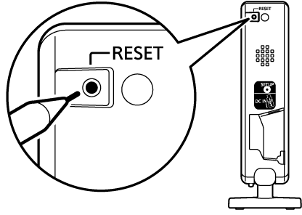
■複数のスマートフォン^{※1}からアクセスしているときの制限
同時に複数のスマートフォン^{※1}がカメラにアクセスしている場合は、以下の制限がかかります。
【制限事項】
スマートフォン^{※1}でカメラの映像を表示しているとき
同時に表示できるスマートフォン^{※1}は最大4台です。外出先からアクセスできるスマートフォン^{※1}はそのうち2台です。
スマートフォン^{※1}からカメラに話しかけているとき
通話中のカメラに他のスマートフォン^{※1}から話しかけることはできません。
スマートフォン^{※1}がカメラの設定を変更しているとき
設定中のカメラの設定を他のスマートフォン^{※1}で変更できません。
他の機能や設定が一時的に使用できない場合があります。
■初期化する
無線ルーター^{※2}を変更する場合は、初期化してください。
1.先端の細いものを使って、音が鳴るまで、垂直に【RESET】ボタンを押す(約5秒間)
初期化が完了すると状態表示ランプが黄色に点灯します。
お買い上げの状態に戻ります。
※1：Android™5.0以降を搭載し、GooglePlay™に対応したスマートフォン/タブレット、またはiOS10.0以降を搭載したiPhone（iPhone5s以降）、iPad（iPadAir以降）に対応しています。ご利用には専用アプリケーション「ホームネットワークW」のインストールが必要です。OSのバージョンアップに伴い「ホームネットワークW」が対応できるバージョンも変更になることがあります。
※2：本製品では、UPnP機能、「2.4 GHz」の周波数帯域に対応した無線ルーターを使用します。
その他

Slide 9
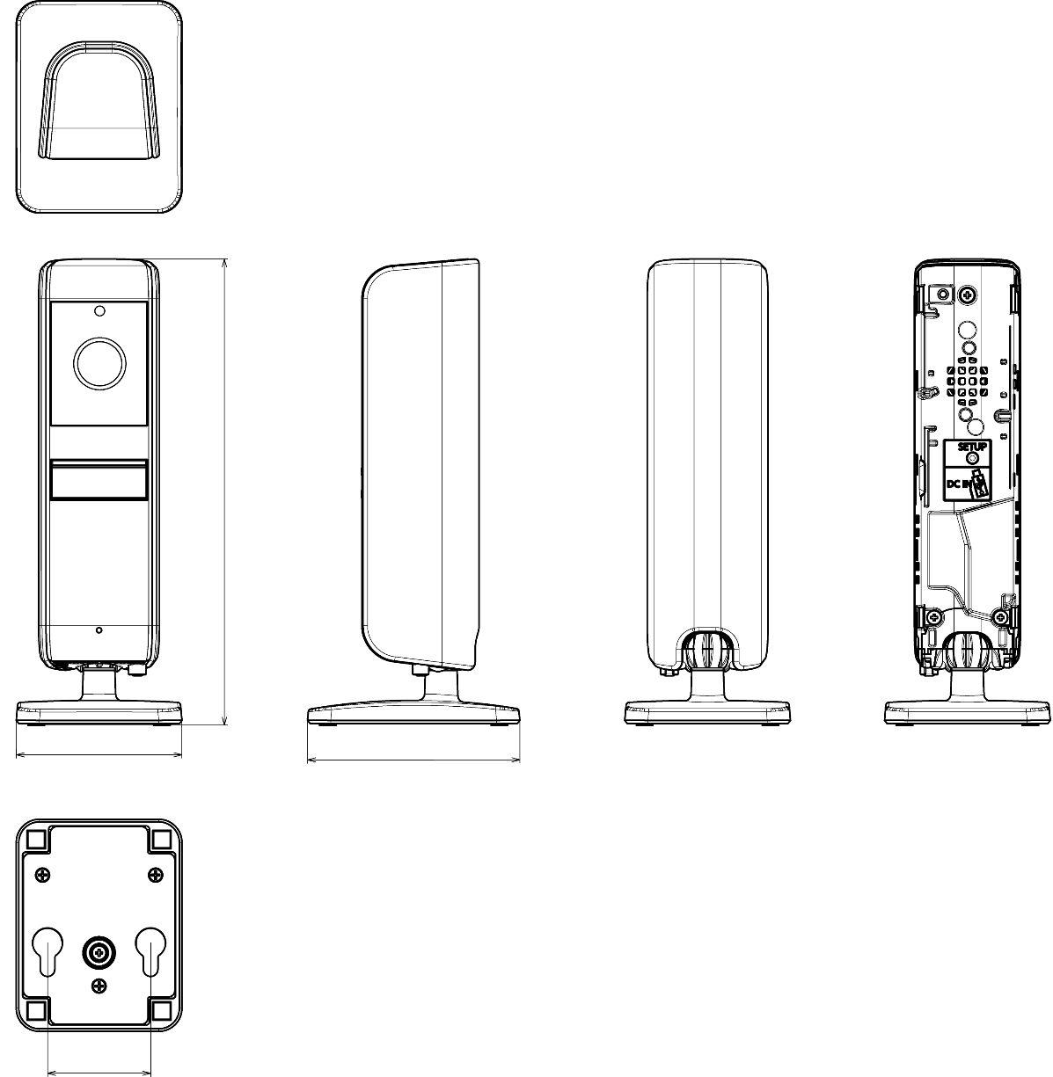
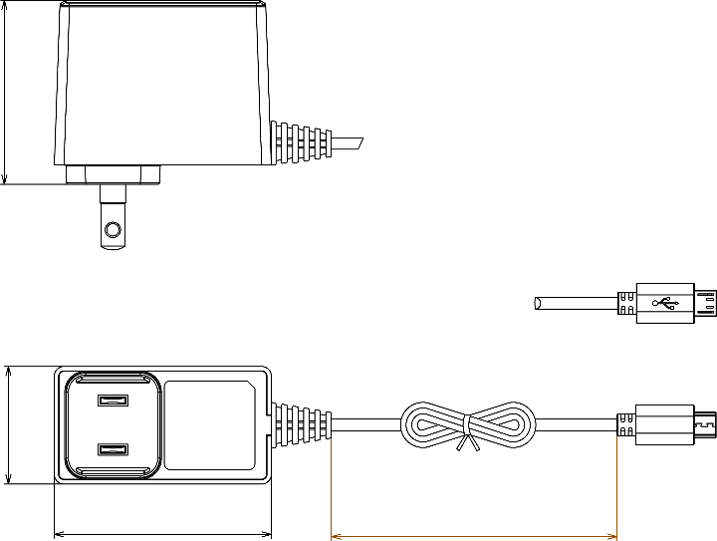
外形寸法/仕様/付属品
■外形寸法
②
①
⑨
③
⑩
④
約140 mm
⑧
⑪
⑤
⑬
⑥
⑫
⑦
約50 mm
約64 mm
⑮
⑭
約31 mm
番号 | 名称
① | カバー
② | 明るさセンサー
③ | レンズ
④ | 状態表示ランプ
⑤ | プライバシーボタン
⑥ | マイク(音センサー)
⑦ | スタンド
⑧ | microSDカード挿入口
⑨ | 【RESET】
⑩ | スピーカー
⑪ | 【SETUP】
⑫ | 温度センサー
⑬ | microUSBコネクター
⑭ | 製造番号
⑮ | 壁掛け穴
【ACアダプター】
約48 mm
約31 mm
約56 mm
約3.0 m
外形寸法/仕様/付属品

Slide 10
■仕様
使用環境 | 温度：0 °C～40 °C 湿度：20 %～80 %（結露なきこと）
電源 | 電源：ACアダプター(microUSBプラグ使用) 入力：AC100 V（50 Hz／60 Hz） 出力：DC5 V／1.8 A
消費電力 | 待機時：約2.5 W 動作時：約3.5 W
外形寸法 （高さ×幅×奥行） | 約140 mm×50 mm×64 mm
質量 | 約180 g
無線通信方式 | 無線LAN 規格：IEEE802.11b/g/n準拠 伝送方式：OFDM方式、DSSS方式 周波数範囲／チャンネル：2.4 GHz～2.5 GHz/1～13チャンネル セキュリティ：WPA™／WPA2™ （暗号化方式：TKIP／AES、認証方式：PSK）、WEP（64 bit／128 bit）
撮像素子 | CMOS200万画素
出力映像 | FHD（1920×1080） HD（1280×720） VGA（640×480）
最低被写体照度 | 0ルクス^{※1}
焦点距離 | 固定（0.2 m～∞）
撮影範囲（カメラ画角） | 水平：約118 ° 垂直：約63 °
センサー検知方式 | 動作検知センサー（画像差分検知）^{※2}
動作検知範囲 | 水平：約118 ° 垂直：約63 °
取付角度調整 (取り付け時に設定可) | 垂直：正面～下方向へ40 ° 壁掛け時 垂直：正面～下方向へ130 ° 水平：約＋15 °～約－15 °
対応カード(microSDカード) | 対応カード種類 microSDメモリーカード：512 MB～2 GB microSDHCメモリーカード：4 GB～32 GB microSDXCメモリーカード：64 GB～256 GB スピードクラス Class10、UHSSpeedClass1以上 フォーマット microSDメモリーカード：FAT16 microSDHCメモリーカード：FAT32 microSDXCメモリーカード：exFAT 記録方式 動画情報：MPEG4（動画部分：H.264、音声部分：AAC） 最大記録容量（ファイル数） 動画情報：約65,000件（全体ファイル容量がmicroSDカード容量を超えない場合）
コード長さ | ACアダプターコード：約3.0 m
外観材質 | ABS樹脂
外観色調 | ブラック
※1周囲が暗いときは本機に内蔵の赤外線LEDが点灯して、映像を白黒で表示します。
※2撮影範囲内の、動きの変化（動体の輪郭変化と輝度変化）を検知します。
付属品
品名 | 数量
ACアダプター | 1
外形寸法/仕様/付属品

